Slide 1

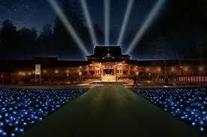
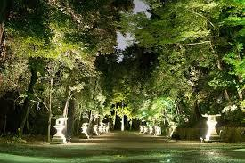
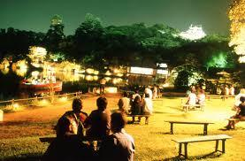
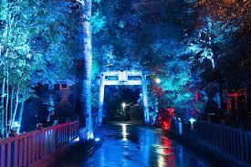
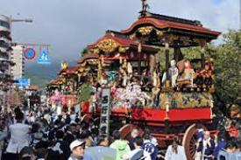
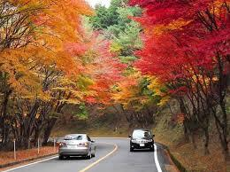




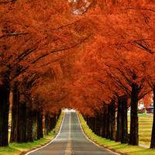


神あかり ライトアップ今年も開催！！
快適生活
結のチカラ
2017年 9/30（土）～11/30（木） 日没～21：00
場所： 多賀大社・絵馬通り町並み・胡宮神社
大瀧神社・高源寺
★ 9/30（土） 18：30～多賀大社にて点灯式
★ 今年のオープニングは提灯行列が練り歩きます。
9/30（土）18：00～（多賀大社駅前に15：30集合）
西の湖 ヨシ灯り展
9/23（土）～24日（日） 23日 13：00～21：00/24日 10：00～20：30
場所：よしきりの池・安土Ｂ＆Ｇ海洋センター一帯
彦根城 玄宮園 観月の夕べ
9/30～10/22の土・日・祝 18：30～21：00
長浜出世まつり
長浜芸術版楽市楽座・・・10/7～8 長浜市中心市街地一帯
豊公まつり ・・・10/9 豊国神社～市街地一帯
大津祭
10/7～8 7日 夕刻～21：00/8日 9：30～18：00
場所：ＪＲ大津駅前中央通り一帯
八幡堀まつり
10/7～8 18：00～21：00
場所：近江八幡市宮内町周辺
とよさとハロウィン
10/29 10：00～20：00
場所：豊郷小学校旧校舎
近江鉄道ワイン電車
11/16～12/8 木・金・土と11/22
近江鉄道 彦根駅～近江八幡 1人 4,800円（オードブル付き）
滋賀のイベント
Ｓｐｅｃｉａｌ Ｄａｙ
①日向神社エリア 森のライトアップ
②境内ナイトツアー
開催日
★ 10/1（日）・10/7（土）・10/8（日）・10/9（月・祝）
★ 多賀大社絵馬殿前18：15集合 18：30～19：00
★ 参加費 1,000円（お土産含む）
★ 各日程 先着20名 ご希望の方は9/25までに多賀町観光協会まで
比叡山ドライブウェイ・・・11月中旬～11月下旬
湖東三山 西明寺 ・・・11月上旬～12月下旬
湖東三山 百済寺 ・・・11/10～12/5
比叡山延暦寺 ・・・10月下旬～11月中旬
永源寺 ・・・11月中旬＝12月上旬
石山寺 ・・・11/15～11/25
鶏足寺（長浜市） ・・・11月中旬～11月下旬
大地寺（甲賀町） ・・・10月上旬＾12月上旬
メタセコイア並木 ・・・11月下旬～12月上旬
玄宮園 ・・・11月下旬～12月上旬
日吉大社 ・・・11月中旬～11月下旬
滋賀の紅葉（見頃）
か
仮装して校舎を回るとお菓子がもらえる！

Slide 2




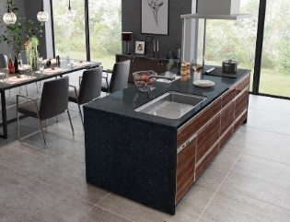
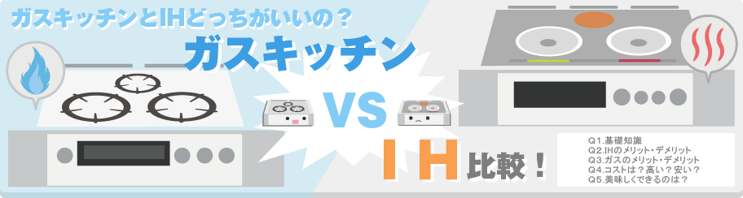


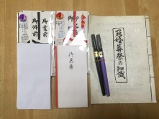
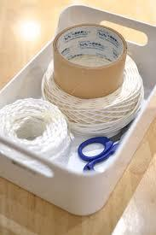
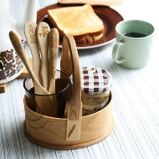
彦根タカラフェア❢
開催日/ 9月22（金）・9月23日（土・祝）
時間/10：00～17：00
行くだけで
ブドウがもらえる！！
タカラの新製品の発表展示会が彦根市高宮町のショウルームで開催されます。
9/23（土）
お子様も楽しめるイベントコーナーもあります！
なかなか占ってもらう機会はないと思うのでぜひ、占ってもらってください！
無料です！
金魚すくい
ポップコーン
占い
ご来場いただいた方にはお客様1組に1房、南浜のぶどうのプレゼントがあります。（800円相当）
島﨑工務も協賛していますのでぶどうだけでも、もらいに行ってください。
1回 100円
1個 100円
無料
お子様にも楽しんでいただだけるコーナーもありますのでお休みの日に少し立ち寄っていただいてブドウをもらって帰ってください。
奥様も楽しめます！！
実際に料理を作りながら操作方法やお料理のコツを伝授！
同封のチラシをご持参ください。
例えば・・・
🔹宅急便セット ・・・ガムテープ・荷造りひも・ハサミ・ペン・伝票・印鑑
🔹冠婚葬祭セット ・・・数珠・のし袋・筆ペン
🔹お茶セット ・・・緑茶・コーヒー・砂糖・スプーン・急須
🔹朝の朝食セット ・・・ジャム・バター・スプーン・バターナイフ
🔹赤ちゃんがいる家
オムツ替え・・・おむつ・おしりふき・着替え
他にもいつもセットで使うものにも使用できます。
1つのカゴにまとめておくとスムーズに取り出せて片付けも簡単になります。
〒522-0341
滋賀県犬上郡多賀町多賀１５２２－１
島﨑工務
ＴＥＬ 0749-48-0077
ＦＡＸ 0749-48-0112
ホームページ http:／／ｗｗｗ．ｓｈｉｍａｚａｋｉｋｏｕｍｕ．ｃｏｍ
Ｅ－ｍａｉｌ sima0077@leto.eonet.ne.jp
Ｌｅｔｔｅｒ ｍａｉｌ ｙｕｍｉ－ｌｅｔｔｅｒ＠ｄｏcｏｍｏ．ｎｅ．ｊｐ
ご興味のない方は配信を中止させていただきますのでｙｕｍ
ｉ‐ｌｅｔｔｅｒ.ｄｏｃｏｍo.ｎｅ．ｊｐかFAXの方へ名前だけでも結構で
すのでご連絡をお願いします。
グルーピング収納・・・同じ用途で使う複数の物を1つにまとめておく収納方法

